Slide 1
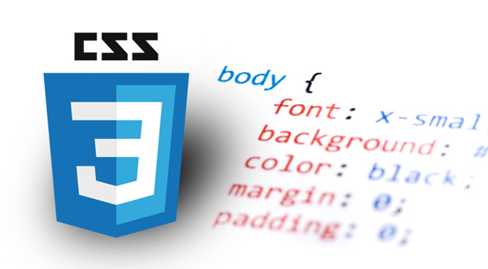
UD5 – Hojas de Estilo (CSS)

Slide 2
UD 5 – LLMM DE LA WEB. CSS Índice de Contenidos
1 – ¿Qué es CSS?
2 - ¿Para qué sirve CSS?
3 – Ventajas de CSS
4 – Relación HTML-CSS
5 – CSS con W3Schools

Slide 3
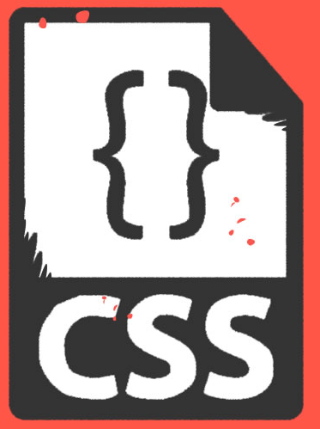
UD 5 – LLMM DE LA WEB. CSS 1 – ¿Qué es CSS?
1 – ¿Qué es CSS?
CSS (Cascading Style Sheets – Hojas de estilo en cascada) es un lenguaje de marcado declarativo que permite estilizar y maquetar documentos HTML.
Declarativo significa que indica qué hay que hacer y no cómo se hace. Ejemplo: “quiero que todos los elementos tipo <h1> sean de color rojo”
Un documento CSS se compone de un conjunto de reglas en las que se indican tanto los estilos como las posiciones que se les aplica a un determinado elemento del documento HTML.
HTML 3.2 añadió etiquetas que se incluían en el propio documento HTML para aplicar formato. Esto presenta los inconvenientes que ya presentamos en la unidad anterior.
CSS permite separar el contenido (documento .html) del formato o estilo (documento .css)

Slide 4



UD 5 – LLMM DE LA WEB. CSS 2 – ¿Para qué sirve CSS?
2 – ¿Para qué sirve CSS?
CSS nos permite hacer dos cosas:
Estilizar elementos de un HTML especificando sus propiedades estéticas: tamaño, color, fuente de letra, estilo de letra, separación entre letras…
Maquetar un documento HTML, es decir, especificar la distribución espacial de los distintos bloques de contenido de la página web (encabezado, pie, contenido principal, contenido lateral relacionado…)
Antes de CSS, estas tareas había que hacerlas en el propio documento HTML y si querías cambiar la estética de un sitio web tenías que "tocar" todas las páginas web…

Slide 5
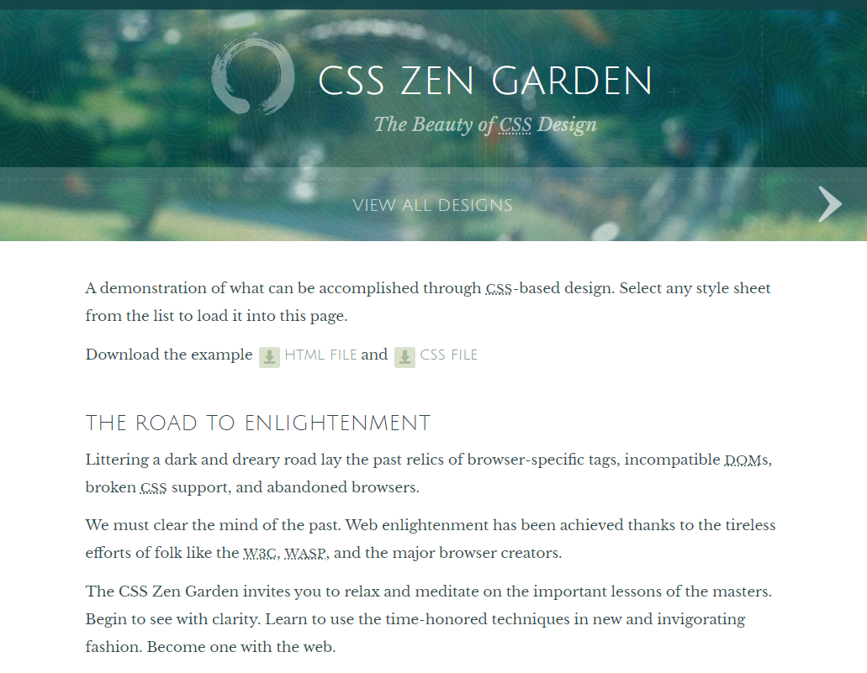
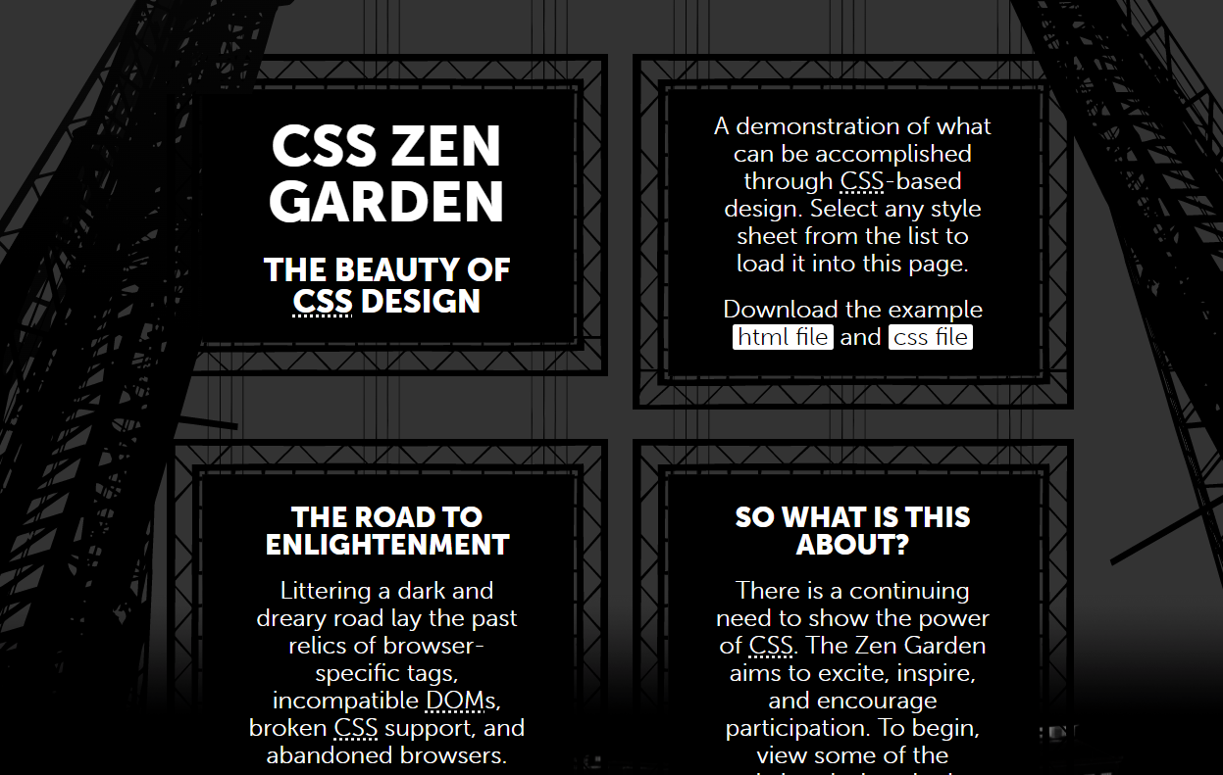
UD 5 – LLMM DE LA WEB. CSS 2 – ¿Para qué sirve CSS?
Sin embargo, con CSS podríamos tener un solo fichero en el que se especifique todo lo relativo a la estética de un sitio web constituido por muchos documentos HTML.
Para entender la gran ventaja que esto supone, observa esta página:
http://www.csszengarden.com/
Esta página te muestra como un mismo fichero HTML puede visualizarse de formas muy diferentes solo cambiando el fichero CSS que se le aplica.
La separación completa del contenido y del formato es el auténtico motivo del éxito de CSS.
Con otro CSS

Slide 6

UD 5 – LLMM DE LA WEB. CSS 3 – Ventajas de CSS
3 – Ventajas de CSS
Permite separar completamente el contenido de la presentación, de este modo podemos dar una estética coherente a todo un sitio web desde un solo fichero CSS.
CSS ofrece herramientas mucho más potentes para estilizar y maquetar que las que ofrecía el HTML "clásico" (horror: se maquetaba con tablas…).
Permite crear cómodamente páginas con diseño adaptativo ("reponsive design") según sea el tamaño de la pantalla en la que visualice la web (PC, tablets, smartphones, smart TV…)
Acelera la carga de las páginas de un sitio web porque la hoja de estilos se descarga solo la primera vez y se guarda en la "caché" del navegador.

Slide 7
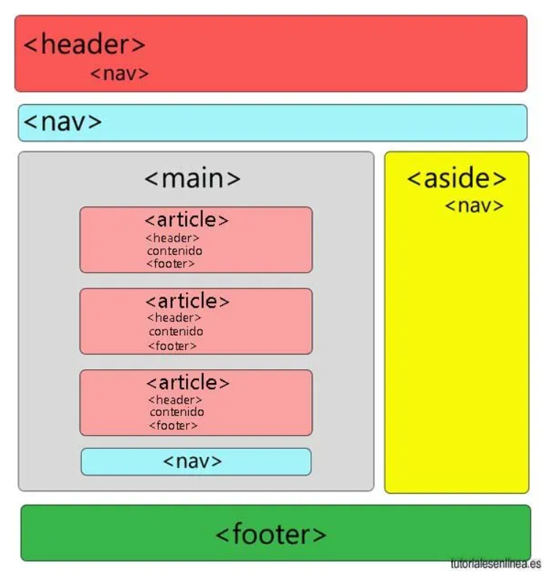
UD 5 – LLMM DE LA WEB. CSS 3 – Ventajas de CSS
Marcado semántico VS Marcado de presentación
Ya que la principal ventaja de CSS es potenciar la separación del contenido de la forma, nos interesa favorecer el marcado semántico y reducir el marcado de presentación. Observa:
Así que, siempre que podamos utilizar un marcado semántico en vez de un marcado de presentación, debemos usarlo para ganar flexibilidad y mantenibilidad de un sitio web. Dejemos que CSS haga su trabajo.
Marcado de presentación "clásico" | Posible marcado semántico asociado
<b>contenido importante</b> | <strong>contenido importante</strong>
<i>contenido destacado</i> <i>Galileo</i> dijo:… | <em>contenido destacado</em> <cite>Galileo</cite> dijo:…
Recordamos también que HTML5 define un conjunto de nuevas etiquetas semánticas que permiten estructurar la maquetación de un documento

Slide 8
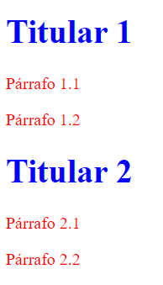
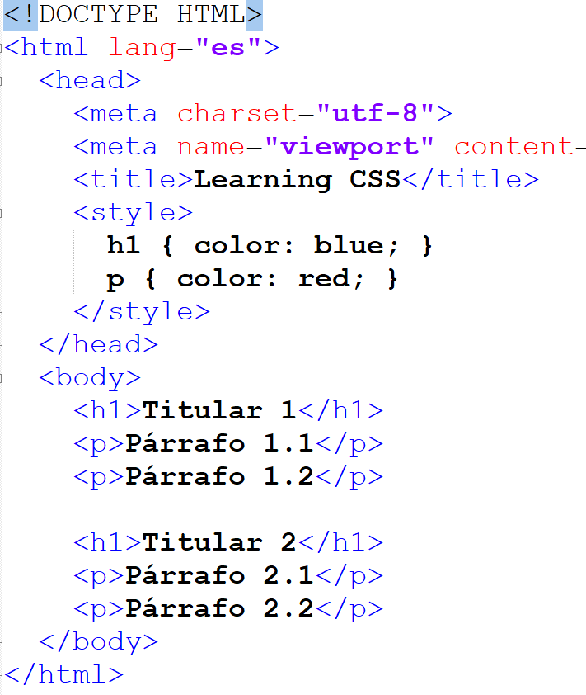
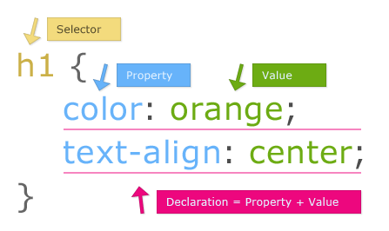
UD 5 – LLMM DE LA WEB. CSS 4 – Relación HTML-CSS
4 – Relación HTML-CSS
Las reglas CSS tienen la siguiente estructura:
El selector es un identificador que tiene una correspondencia con un elemento del documento HTML, sobre el que se aplicarán las declaraciones de estilo que incluya la regla.
Ejemplo:

Slide 9

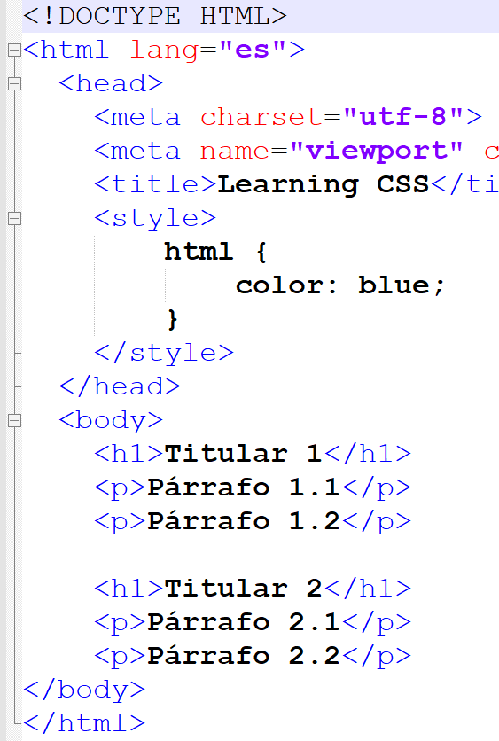
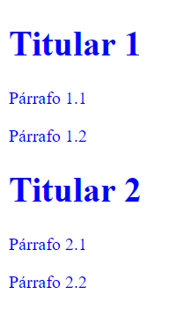
UD 5 – LLMM DE LA WEB. CSS 4 – Relación HTML-CSS
La herencia de estilos: la "cascada"
Los estilos que apliquemos a un nodo del árbol con CSS son heredados por la "descendencia" de este nodo. Observa:
Estilos de <html>
<body>
Al añadir estilos al nodo <html> también se le aplican a TODA SU DESCENDENCIA.
Por esto se dice que las hojas CSS son Hojas de Estilo En Cascada
<h1>

Slide 10
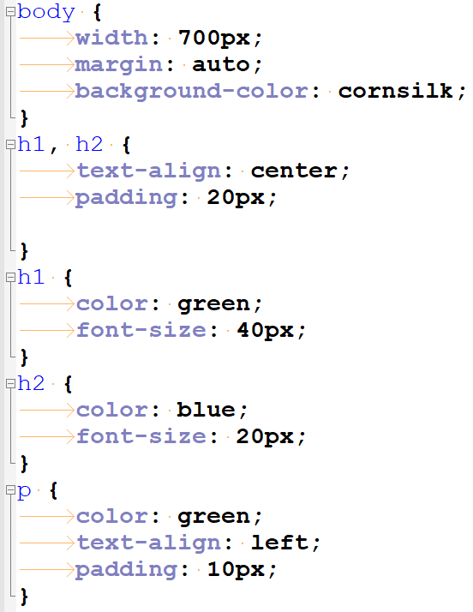
UD 5 – LLMM DE LA WEB. CSS 4 – Relación HTML-CSS
UNA REGLA PARA VARIOS ELEMENTOS
También podríamos aplicar las mismas propiedades a varios elementos en una sola regla. Observa como con una regla aplicamos las mismas propiedades a h1 y a h2.
VARIAS REGLAS HABLAN DE UN MISMO ELEMENTO
Cuando un mismo elemento sea tratado por varias reglas irá "acumulando" los distintos estilos que se especifiquen en estas reglas.
Observa que h1 aparecía en la regla anterior pero también en esta otra recuadrada en rojo. Así que los h1 del documento se visualizarían en verde, con un tamaño de fuente de 40px y también centrados y con un padding (relleno) de 20px.
Más adelante veremos qué ocurre si dos reglas se contradicen

Slide 11
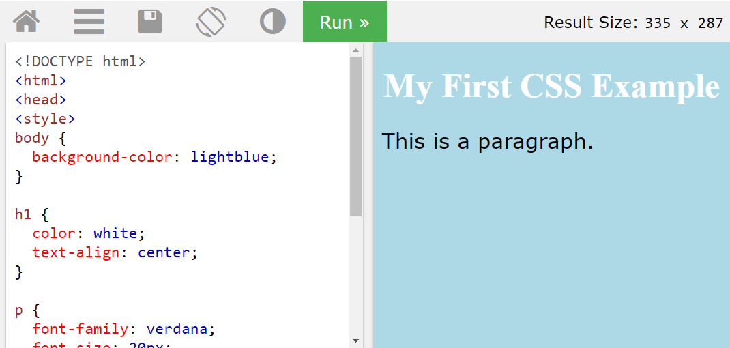
UD 5 – LLMM DE LA WEB. CSS 5 – CSS con W3Schools
5 – CSS con W3Schools
Vamos a estudiar CSS3 alternando entre la teoría de W3Schools y la práctica mediante ejercicios de clase diseñados para aprender a:
Estilizar distintos elementos HTML
Maquetar de forma básica un documento.
W3Schools es una web gratuita para aprender distintas tecnologías que destaca por su enfoque “Inténtalo tú mismo” que permite hacer pruebas de código y comprobar cómo se vería en un navegador web, sin tener que salir del sitio web.
Hay más de 200 propiedades CSS y no hay que saberlas todas de memoria…
La maquetación en la actualidad se realiza usando alguna de las siguientes técnicas CSS:
- Float: antigua, rígida y engorrosa
- Display: versátil y comprensible
- FlexBox
- Grid
moderna y muy flexible
(las estudiareis en 2º curso)

